Slide 1
La zapatera prodigiosa F. García Lorca

Slide 2
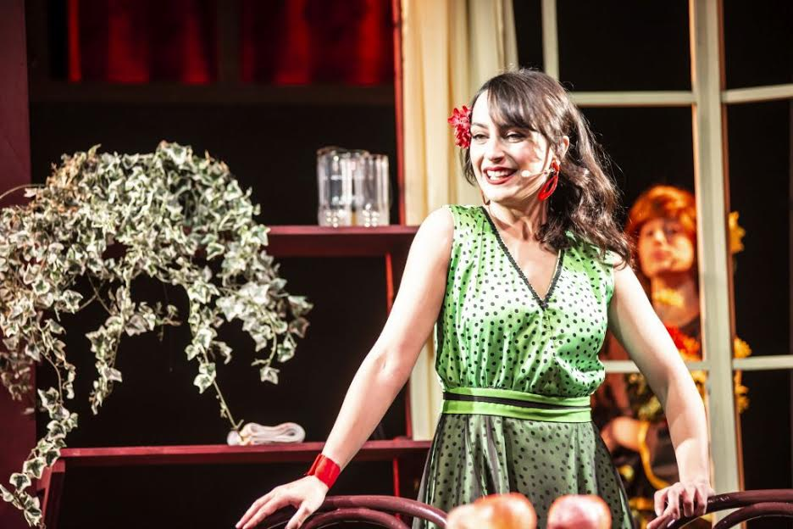
“Mi clase y yo fuimos al teatro Puccini a ver la representación de La zapatera prodigiosa. Los actores eran todos españoles
y, en mi opinión, interpretaron bien el papel que tenían que representar. Además, las partes musicales estaban bien hechas
y la protagonista, la Zapatera, era muy bonita y buena. Me ha gustado mucho esta representación.”
-Alice Bayon

Slide 3
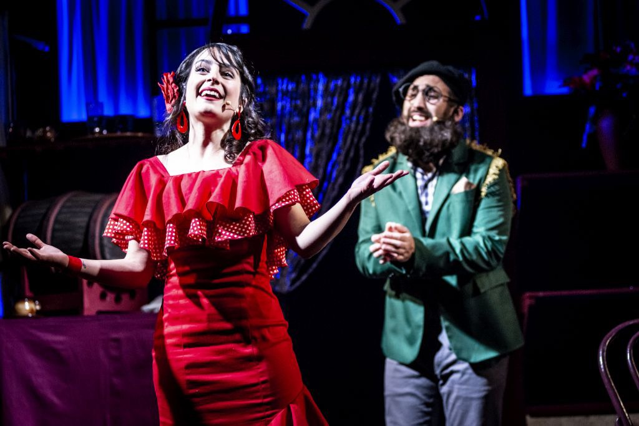
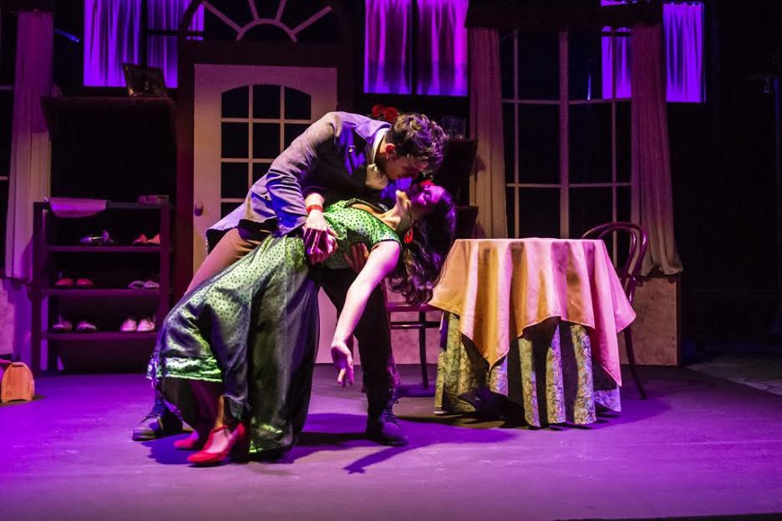
“La representación de La zapatera prodigiosa, que vimos en el teatro Puccini de Florencia, fue una experiencia muy divertida e interesante. Los actores interactuaron con el público para hacernos espectadores activos en lugar de pasivos. La compañía de teatro decidió presentar un musical de la farsa y las canciones que eligieron eran bonitas, originales y bien cantadas.”
Los actores interpretaron muy bien sus papeles, también en los momentos más dramáticos; sobre todo la mujer que interpretaba a la Zapatera lo hizo con mucha energía. La lengua no era muy difícil porque los actores hablaban de manera clara. También la escenografía me gustó porque, junto con el vestuario, era muy coloreada y alegre.
-Elena Sofia Feminò

Slide 4
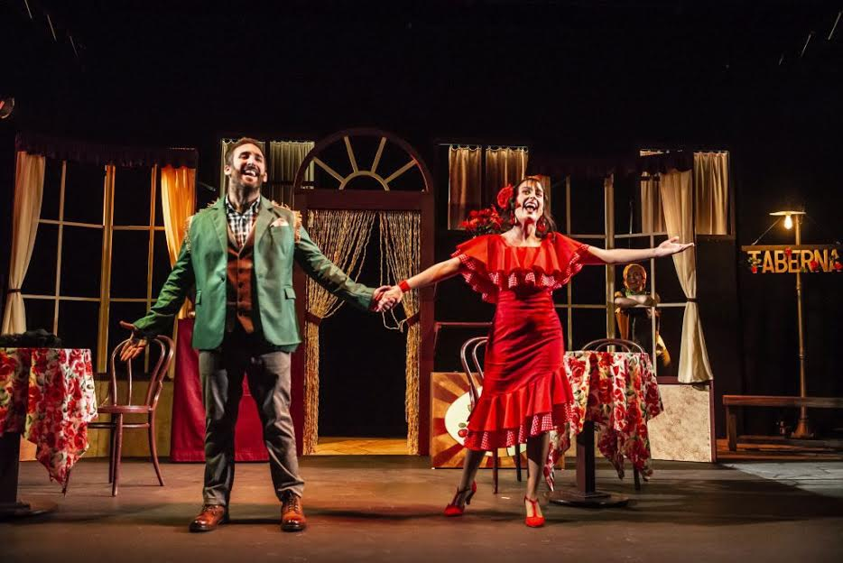
“La representación teatral de La zapatera prodigiosa, que vimos en el teatro Puccini, me encantó
sobre todo porque los actores hicieron un buen trabajo y fueron convincentes.
En general, fue una experiencia que me gustó mucho”
-Ludovica Muncibì

Slide 5
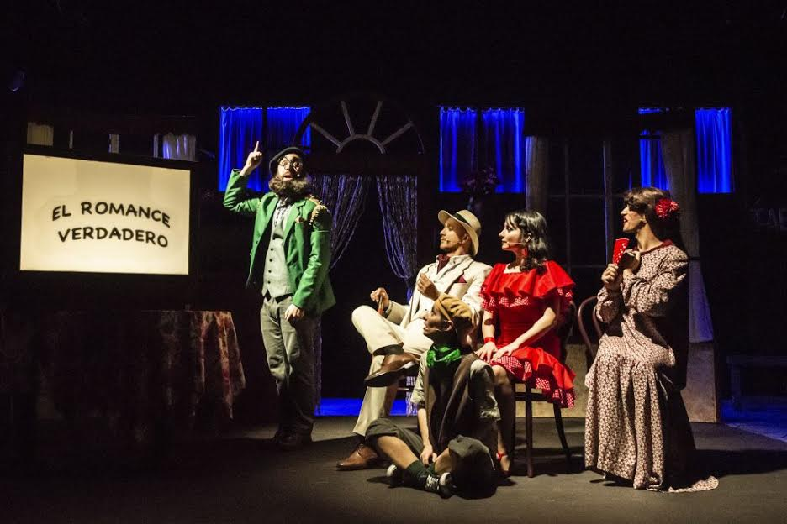
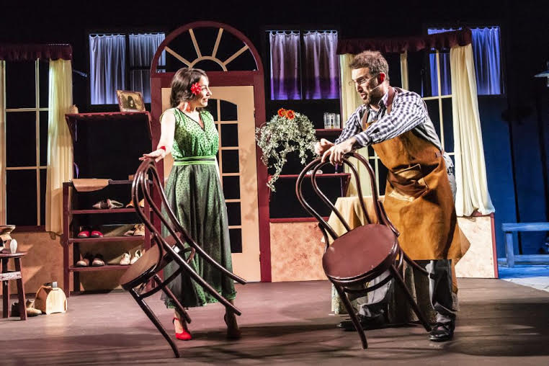
“Personalmente creo que
La zapatera prodigiosa tiene un tema muy
sencillo, se lee bien y, por eso, la representación
que vimos en el teatro me ha parecido
un poco banal.
Dicho esto, los actores eran muy buenos,
pero creo que los niños apreciarían más este tipo
de representación, que es una farsa.”
-Martina Roselli

Slide 6
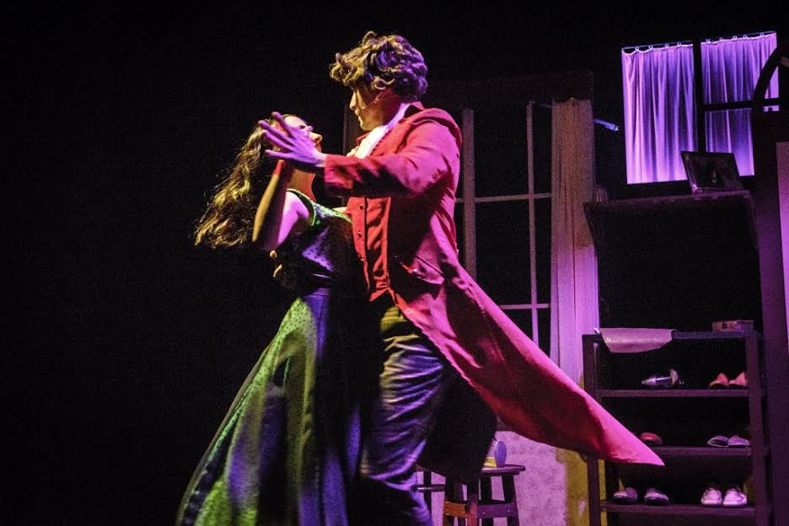
“El espectáculo al que mi clase y yo asistimos
en el teatro Puccini, fue la adaptación
de La zapatera prodigiosa, obra teatral de Federico
García Lorca: el espectáculo duró un poco más de una
hora y media. La representación teatral respetó
con bastante precisión la obra del autor: la escenografía
era muy realista y funcional a representar las dinámicas
del pueblo; era muy cuidada, con muchos detalles
que hacían la escena muy verosímil.
Los actores fueron muy buenos y supieron interpretar muy bien sus papeles; la Zapatera, sobre todo, fue interpretada muy bien y fue el personaje que destacó
por el talento de la actriz que la personificaba. El vestuario estaba bien y ayudó también a entender el papel de los personajes.
Fue un espectáculo muy bonito y hecho muy bien; personalmente, me ha ayudado mucho a entender mejor y detalladamente
la pieza de Lorca. Sinceramente me habría gustado hacer otras actividades de este tipo con toda la clase, durante todo el año.”
-Cristiano Atticciati

Slide 7
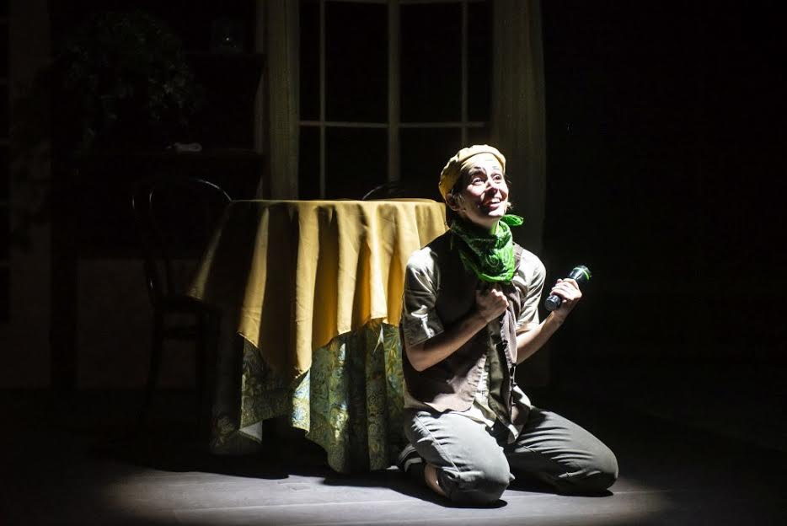
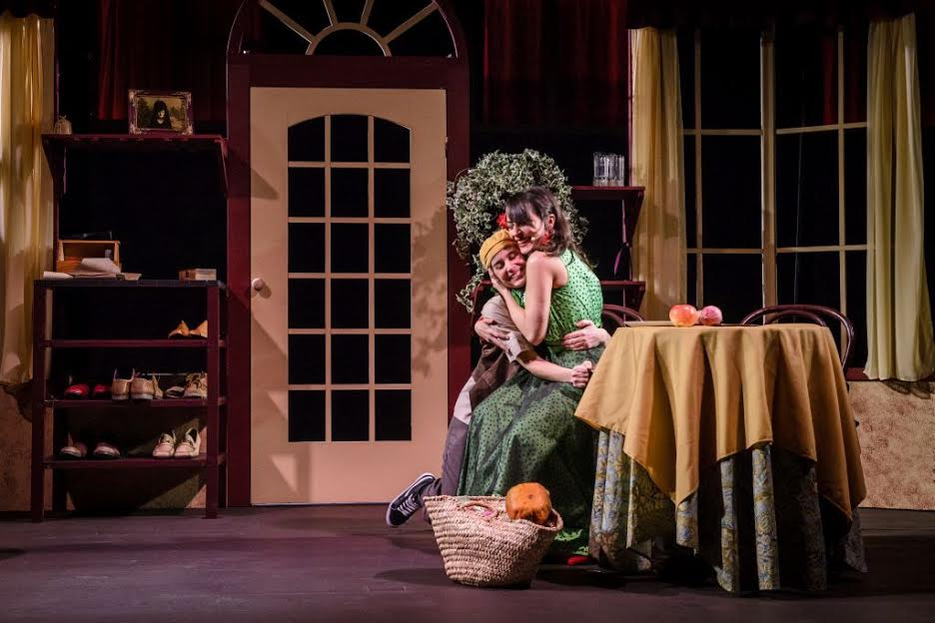
“Los actores del reparto de la
obra teatral La zapatera prodigiosa,
que vimos en el teatro Puccini,
interpretaron muy bien los personajes
de la pieza.
Mi actor preferido fue el que
interpretaba al Niño porque,
en realidad, era una mujer,
pero impersonaba perfectamente
el papel.
Fue un espectáculo
muy interesante y me gustó mucho.”
-Matilde Larucci

Slide 8
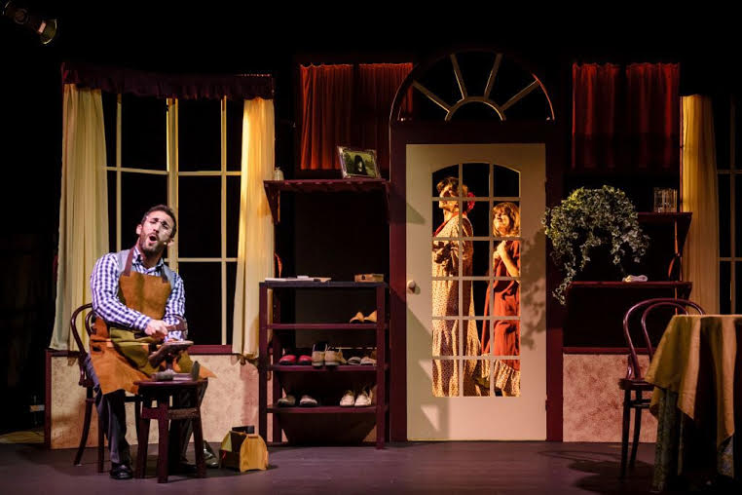
“Cuando vi la adaptación teatral de La zapatera prodigiosa, interpretada
por una compañía española, me quedé sorprendida del talento de los actores
que también eran unos excelentes cantantes. Las canciones, además
de crear una atmósfera agradable y apasionante, enfatizaban
los puntos claves de la obra y ayudaban a bien entender lo que estaba pasando.
Otro aspecto positivo fue la calidad de la reconstrucción del decoradporque
había unas ventanas muy realistas en la parte alta del escenario para llegar a las cuales,
por supuesto, los actores tuvieron que utilizar unas escaleras entre bastidores, y la zapatería,
aunque fue el único espacio donde se desarrolló la acción, antes de convertirse en taberna,
era tan cálida y llena de acontecimientos que me pareció transformarse continuamente.
Siendo una farsa,
esta representación hizo reír
al público por las burlas o
el intervento de personajes
simpáticos, como el Niño o
las vecinas, aunque creo
que este espectáculo habría
sido más adecuado para unos
chicos de la ESO.
En cualquier caso,
la adaptación fue fiel a la
obra y la interpretación de
la compañía supo involucrar
a todos.”
-Alba Braccini

